Slide 1


eVigilo SMART
Scalable Messaging Application in Real Time
Sistemas de alerta
e información
nacionales & regionales

Slide 2













eVigilo
eVigilo es líder mundial en sistemas de alerta pública ,
Implementada con éxito por :
Las autoridades nacionales
Municipios
Empresas grandes

Slide 3
Chile
La Necesidad:
  Diversos desastres naturales
    Temblores, volcanes, Tsunamis
    En el 2010, 560 personas murieron por temblores y Tsunamis
    Alerta temprana y administración centralizada de emergencias fallaron de manera importante
eVigilo fue seleccionado por:
  Tener Interface con todos los sensores nacionales
  Agregar nuevas capacidades de diseminación de alertas
  Mejorar administración de emergencias para la población
  Crear un Sistema de Sistemas
  Su desempeño incomparable y confiabilidad

Slide 4
ONEMI VIDEO

Slide 5










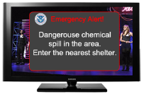


Creación de alertas
Sensores
Sensores
Control y Gestión
Creadores de Alertas
Sensor
Sistema 1
IRS
Sensor Sistema 2
Autoridad de alerta nacional
Alertas regionales
Municipales
Sistema de monitoreo central
Municipales
Sensor Sistema 3
Departamentos
Sistema de adminstración de contenido
Municipales
Sensor Sistema 4
Procesamiento de las alertas
SSB
SMART Alert
Distribución
Cartaleras
Transmisión
celular
Sirenas
SMS
Redes
Sociales
TV
Radio
Internet
Recepción

Slide 6
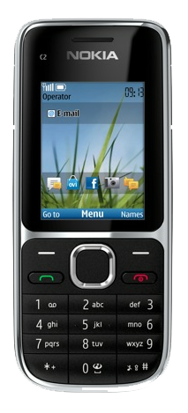

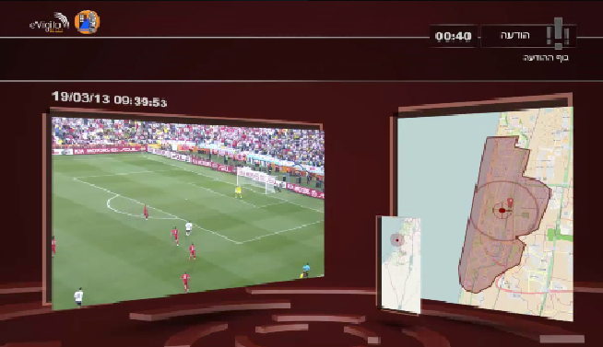


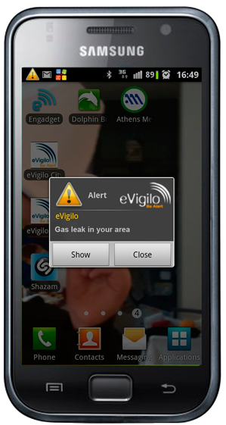

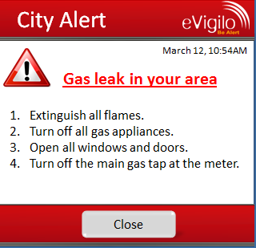
One Click, multiple Channels
Gas leak in your area
1. Extinguish all flames.
2. Turn off all gas appliances
Cell Broadcast
TV & Radio
Smart Phone
PC

Slide 7
Abril 1º, 2014

Slide 8


Magnitud 8.2

Slide 9
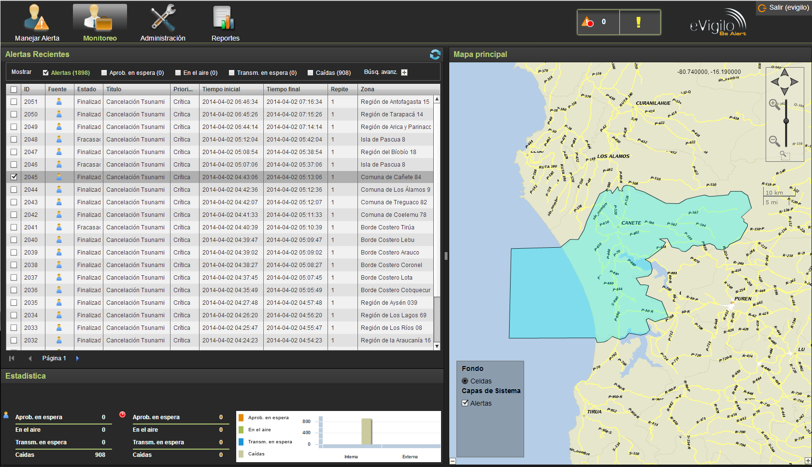
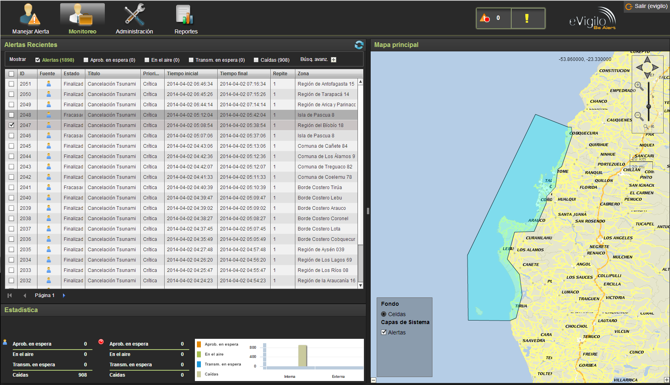
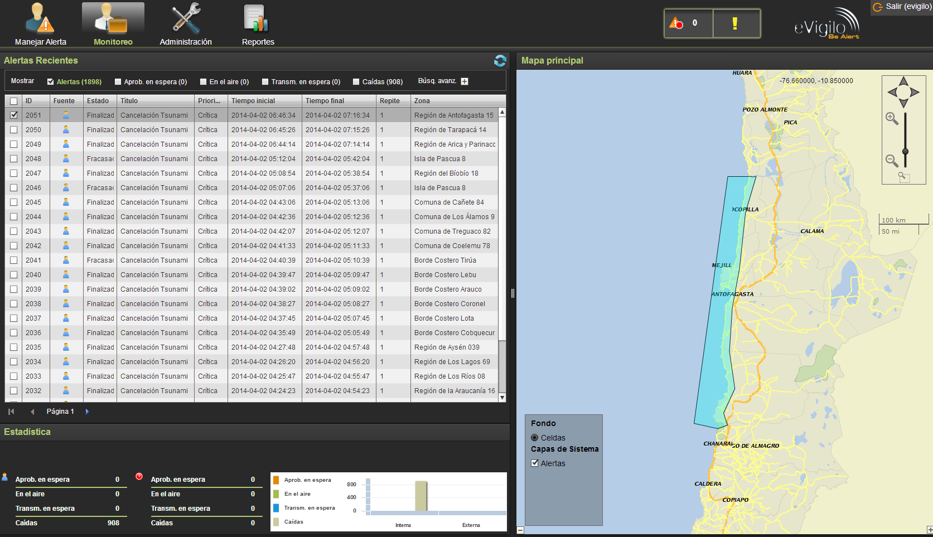

Mensajes Geo-direccionados a diferentes polígonos
Transmisión celular masiva (Cell Broadcast) a todos los operadores

Slide 10
Mensaje de recepción de Cell Broadcast

Slide 11
Publicado también en TV

Slide 12
Ciudadanos satisfechos

Slide 13
Antecedentes
2010
  Terremoto 8.9
  Olas de Tsunami
  Sin mecanismos de alerta disponibles, no evacuación
  560 personas muertas, primordialmente por el Tsunami
2011
  Licitación internacional para alerta pública
  Utilización de sistema eVigilo SMART Broadcast
2014
  Terremoto 8.3
  Olas de Tsunami
  eVigilo Smart Broadcast envió alertas a millones en segundos
  Evacuación masiva exitosa
  Murieron 5 personas (por ataque cardiaco, derrumbe)

Slide 14
Gracias
Feliks Vainik
VP Biz.Dev. & Marketing
feliks@evigilo.net
+1-415-992-7068
www.evigilo.net

